Slide 1
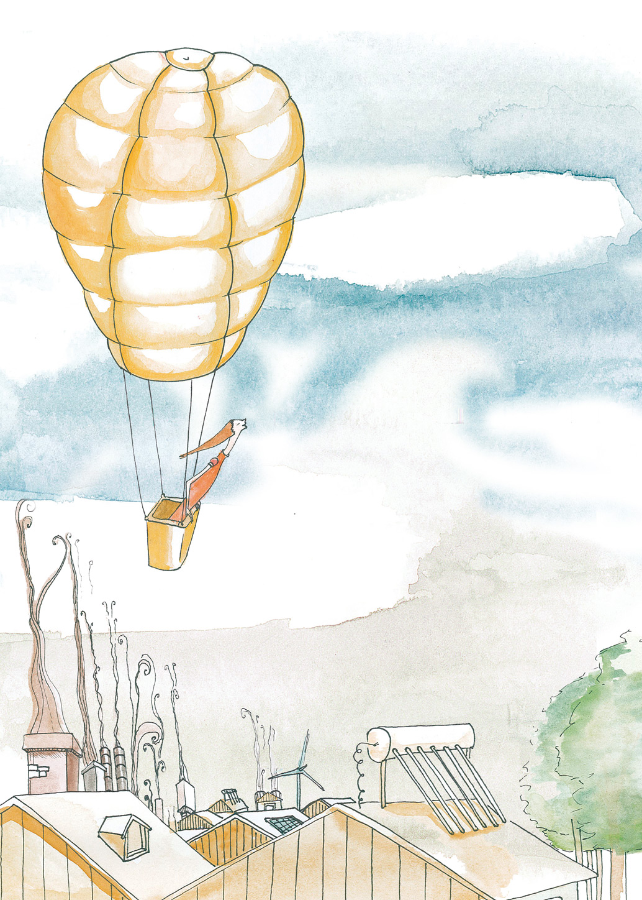
PLAN DE DESCONTAMINACIÓN ATMOSFÉRICA (PDA)
TALCA-MAULE
COMUNAS DE TALCA Y MAULE
Planes de
Descontaminación
Atmosférica
Estrategia 2014-2018
www.mma.gob.cl

Slide 2
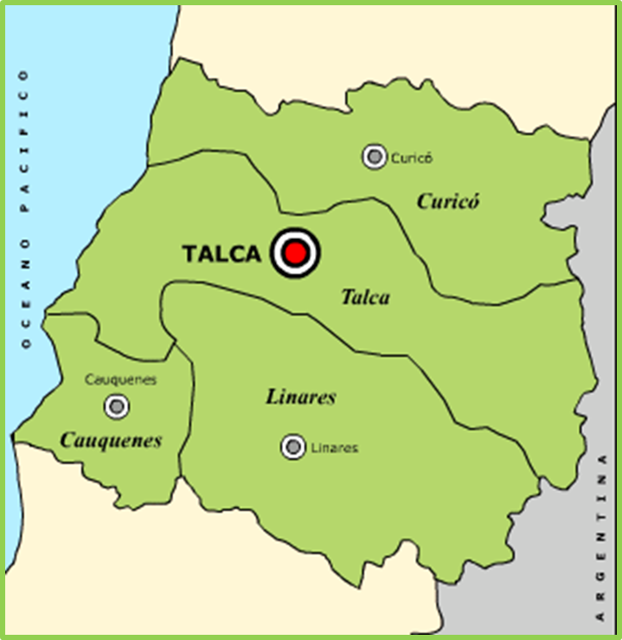
REGIÓN DEL MAULE

Slide 3
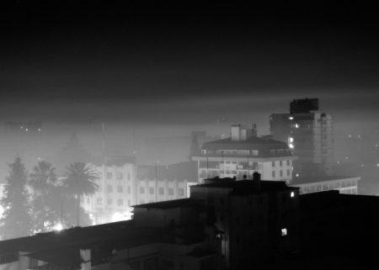
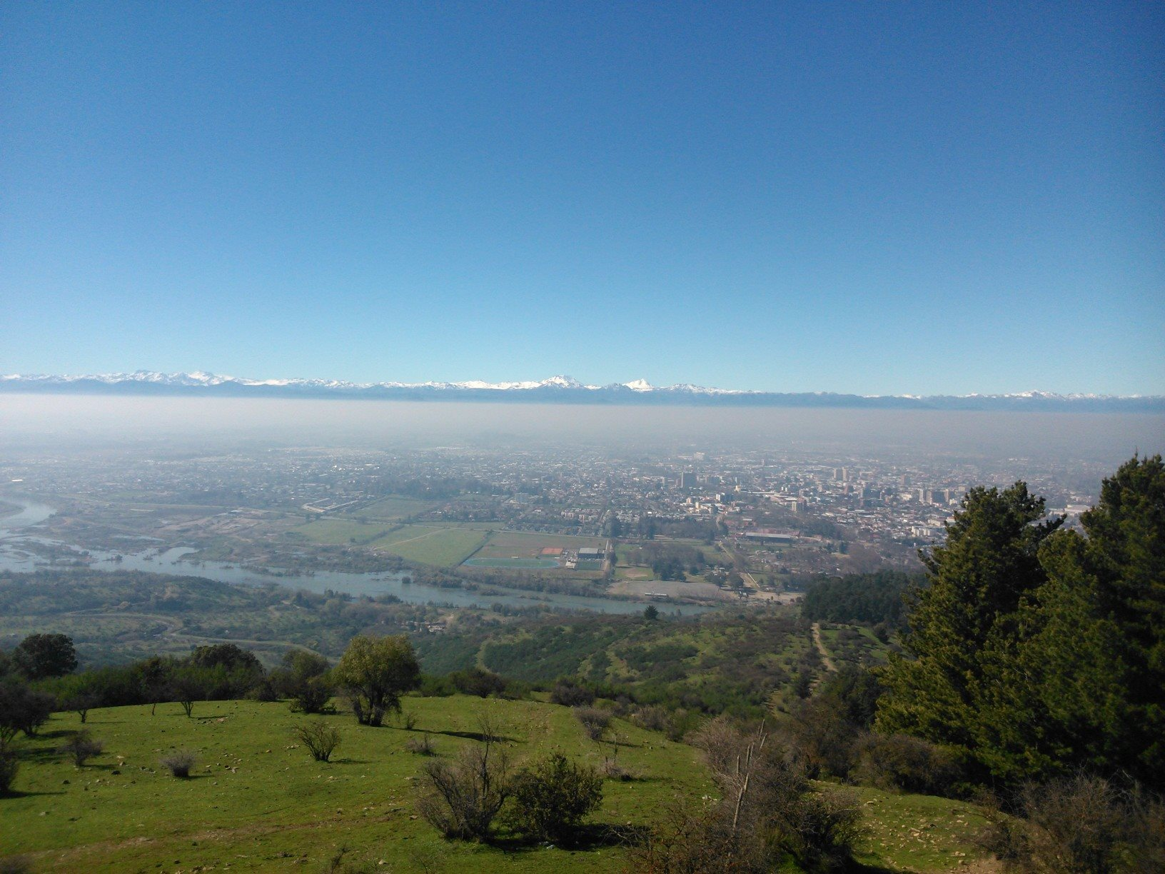
TALCA ESTÁ CONTAMINADO

Slide 4
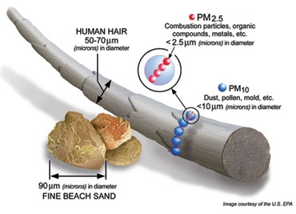
TALCA ESTÁ CONTAMINADO
MP10 Partículas de diámetro menor a 10 micrones (micrón: milésima parte de 1 mm). Incluye MP2,5
Afectan nuestra Salud

Slide 5
TALCA ESTÁ CONTAMINADO
DESCONTAMINAR TALCA Y MAULE
ES TAREA DE TODOS

Slide 6
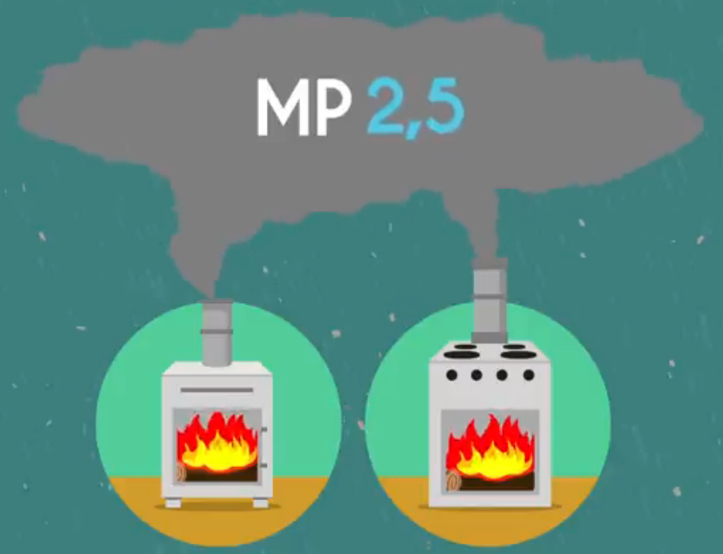
TALCA ESTÁ CONTAMINADO
MP10 – MP2,5

Slide 7
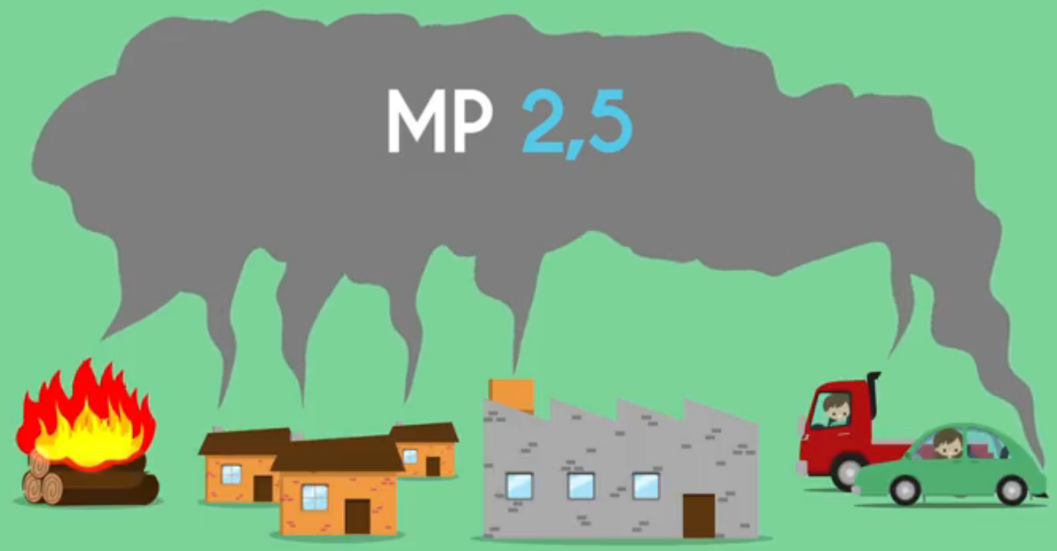
TALCA ESTÁ CONTAMINADO
MP10 – MP2,5

Slide 8
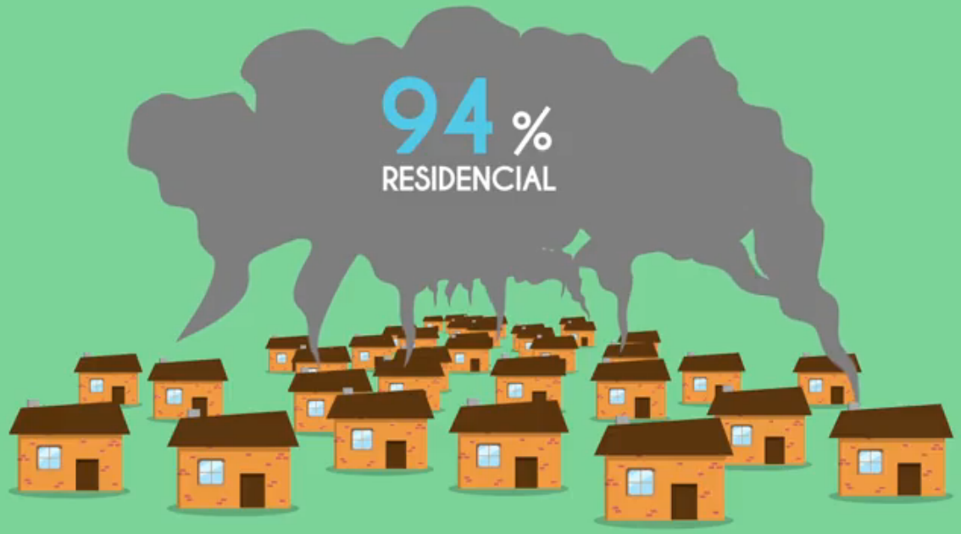
TALCA ESTÁ CONTAMINADO
80

Slide 9
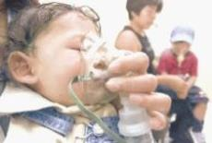
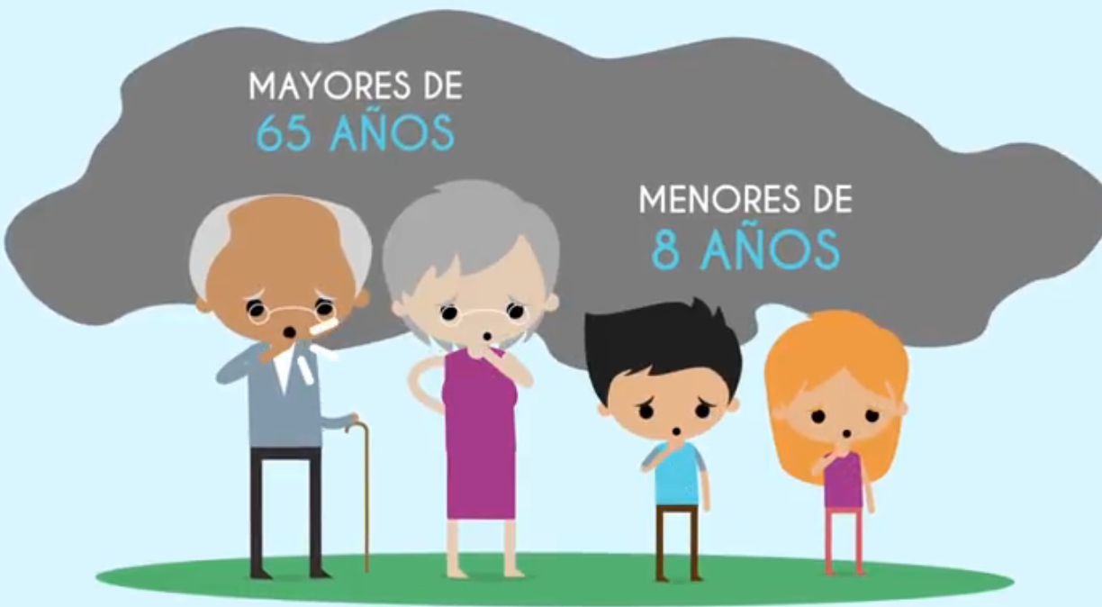
TALCA ESTÁ CONTAMINADO

Slide 10
PLAN DE DESCONTAMINACIÓN ATMOSFÉRICA - PDA
TALCA-MAULE

Slide 11
PLAN DE DESCONTAMINACIÓN ATMOSFÉRICA - PDA

Slide 12
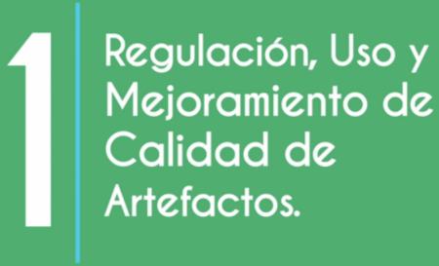
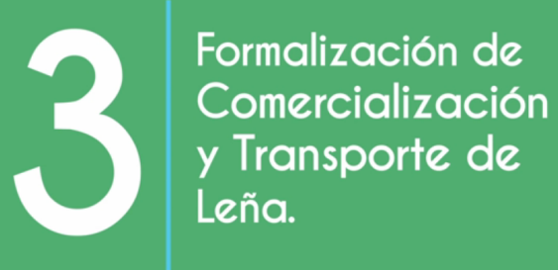
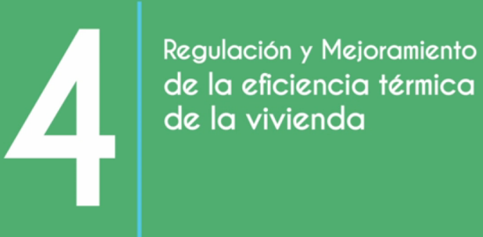
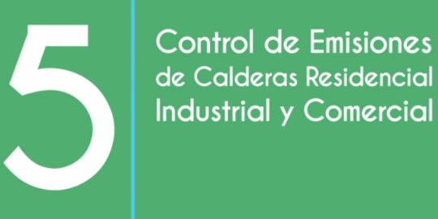
PLAN DE DESCONTAMINACIÓN ATMOSFÉRICA - PDA

Slide 13
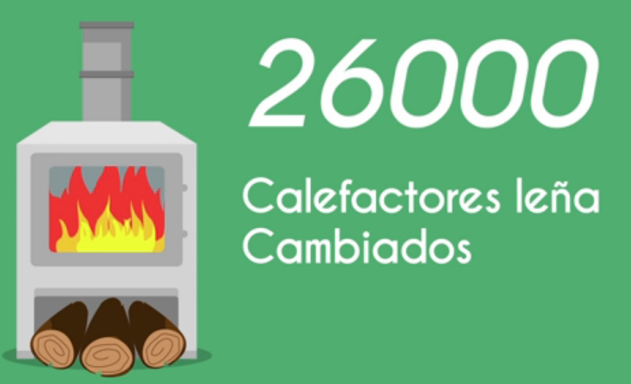
PDA TALCA-MAULE
13.000

Slide 14
PDA TALCA-MAULE

Slide 15
PDA TALCA-MAULE

Slide 16
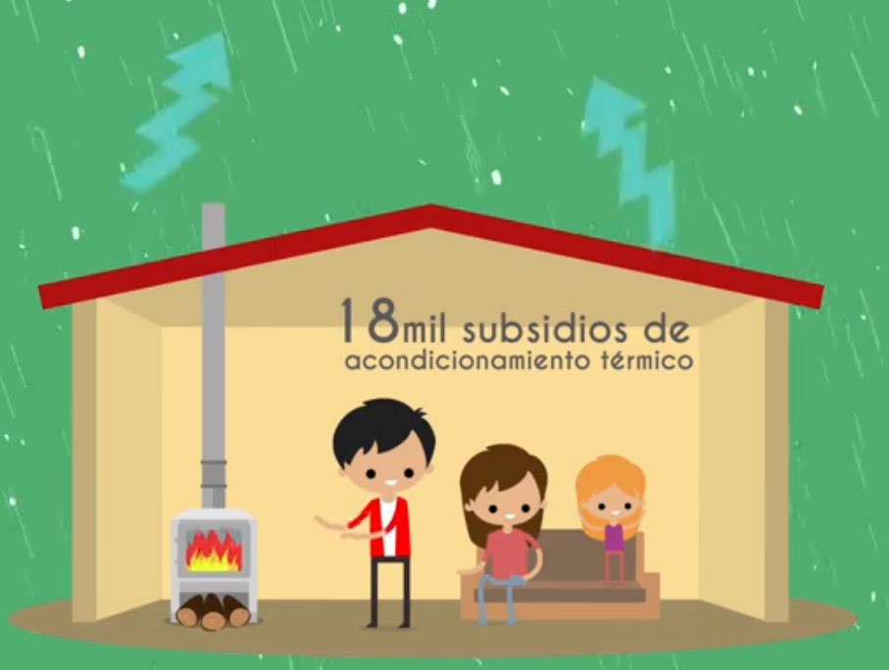
PDA TALCA-MAULE
Mejor estándar de aislación viviendas nuevas
30 mil

Slide 17
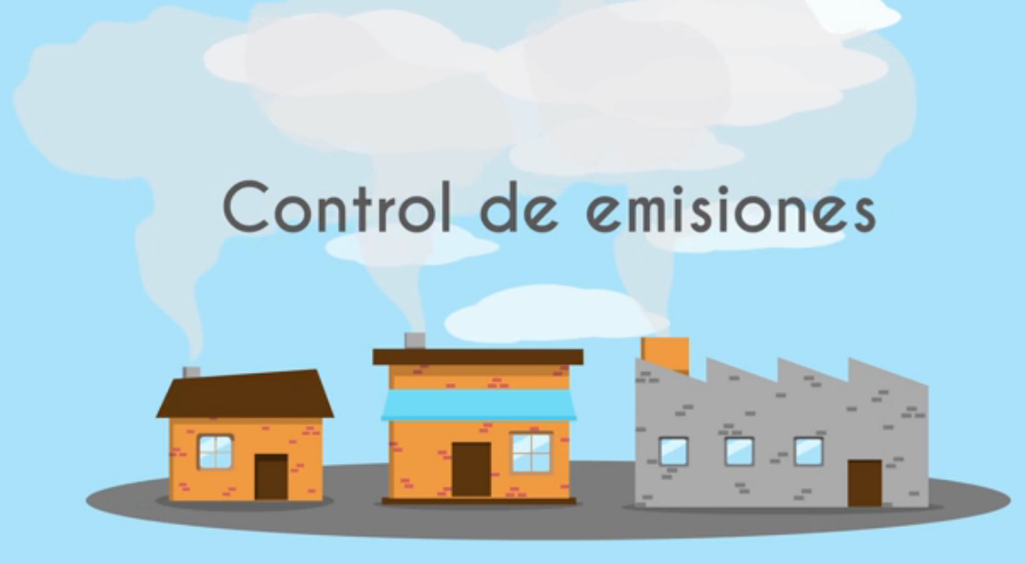
PDA TALCA-MAULE

Slide 18
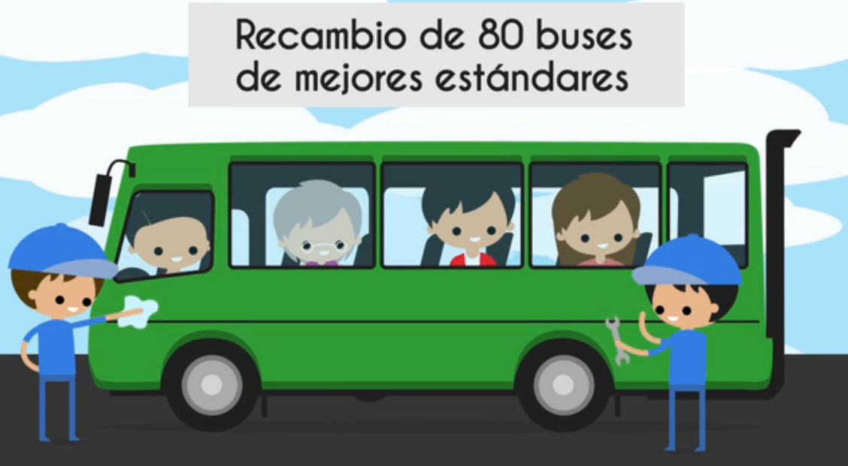
PDA TALCA-MAULE
CONTROL EMISIONES EN RUTA A VEHÍCULOS DIESEL

Slide 19
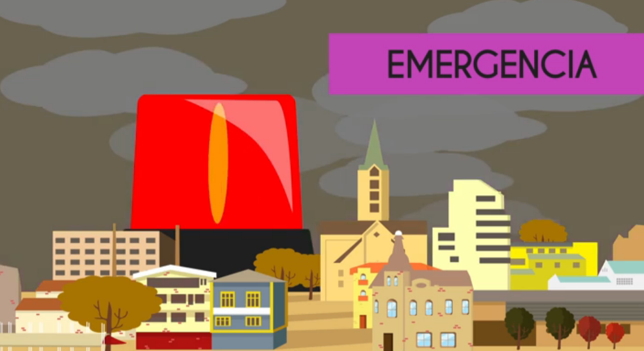
PDA TALCA-MAULE GEC

Slide 20
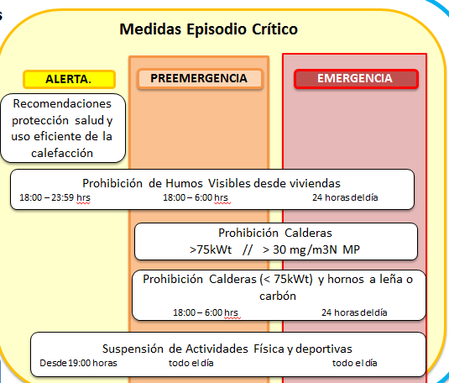
PDA TALCA-MAULE GEC

Slide 21
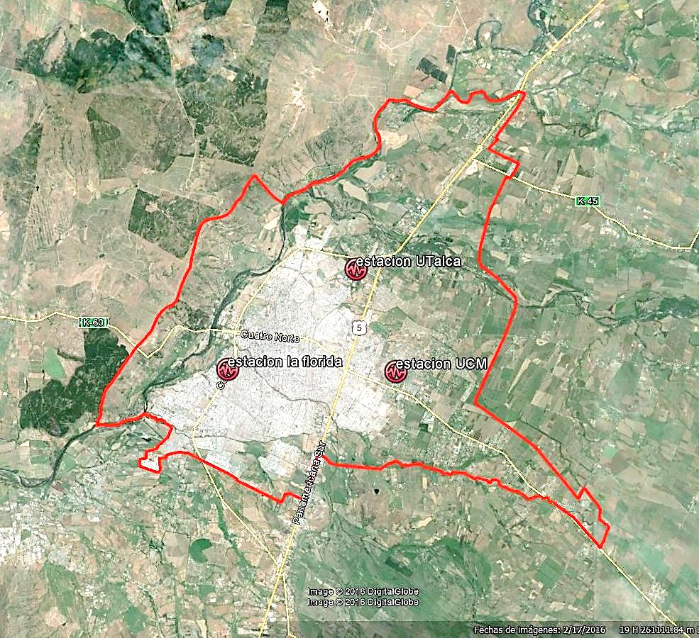
PDA TALCA-MAULE GEC
Polígono restricción de humos visibles desde viviendas

Slide 22
PDA TALCA-MAULE

Slide 23
PDA TALCA-MAULE
EDUCACIÓN

Slide 24
PDA TALCA-MAULE
EDUCACIÓN

Slide 25
PDA TALCA-MAULE

Slide 26
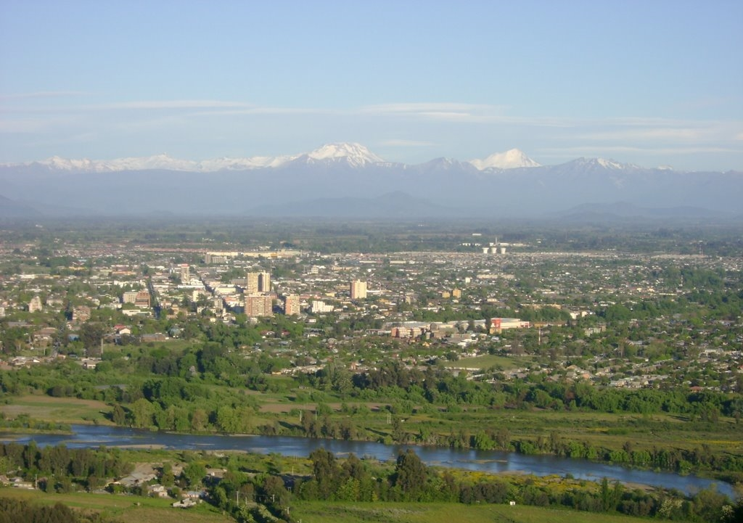
Descontaminar Talca y Maule
Es tarea de TODOS

Slide 27
TALCA ESTÁ CONTAMINADO
MP10 Partículas de diámetro menor a 10 micrones (micrón: milésima parte de 1 mm). Incluye MP2,5
Afectan nuestra Salud

Slide 28
TALCA ESTÁ CONTAMINADO
DESCONTAMINAR TALCA Y MAULE
ES TAREA DE TODOS

Slide 29
TALCA ESTÁ CONTAMINADO
MP10 – MP2,5

Slide 30
TALCA ESTÁ CONTAMINADO
MP10 – MP2,5

Slide 31
TALCA ESTÁ CONTAMINADO
80

Slide 32
TALCA ESTÁ CONTAMINADO

Slide 33
PLAN DE DESCONTAMINACIÓN ATMOSFÉRICA - PDA
TALCA-MAULE

Slide 34
PLAN DE DESCONTAMINACIÓN ATMOSFÉRICA - PDA

Slide 35
PLAN DE DESCONTAMINACIÓN ATMOSFÉRICA - PDA

Slide 36
PDA TALCA-MAULE
13.000

Slide 37
PDA TALCA-MAULE

Slide 38
PDA TALCA-MAULE

Slide 39
PDA TALCA-MAULE
Mejor estándar de aislación viviendas nuevas
30 mil

Slide 40
PDA TALCA-MAULE

Slide 41
PDA TALCA-MAULE
CONTROL EMISIONES EN RUTA A VEHÍCULOS DIESEL

Slide 42
PDA TALCA-MAULE GEC

Slide 43
PDA TALCA-MAULE GEC

Slide 44
PDA TALCA-MAULE GEC
Polígono restricción de humos visibles desde viviendas

Slide 45
PDA TALCA-MAULE

Slide 46
PDA TALCA-MAULE
EDUCACIÓN

Slide 47
PDA TALCA-MAULE
EDUCACIÓN

Slide 48
PDA TALCA-MAULE

Slide 49
Descontaminar Talca y Maule
Es tarea de TODOS

Slide 50
Gracias

Slide 51
PLAN DE DESCONTAMINACIÓN ATMOSFÉRICA (PDA)
TALCA-MAULE
COMUNAS DE TALCA Y MAULE
Planes de
Descontaminación
Atmosférica
Estrategia 2014-2018
www.mma.gob.cl

Slide 52
TALCA ESTÁ CONTAMINADO

Slide 53
TALCA ESTÁ CONTAMINADO
MP10 Partículas de diámetro menor a 10 micrones (micrón: milésima parte de 1 mm). Incluye MP2,5
Afectan nuestra Salud

Slide 54
TALCA ESTÁ CONTAMINADO
DESCONTAMINAR TALCA Y MAULE
ES TAREA DE TODOS

Slide 55
TALCA ESTÁ CONTAMINADO
MP10 – MP2,5

Slide 56
TALCA ESTÁ CONTAMINADO
MP10 – MP2,5

Slide 57
TALCA ESTÁ CONTAMINADO
80

Slide 58
TALCA ESTÁ CONTAMINADO

Slide 59
PLAN DE DESCONTAMINACIÓN ATMOSFÉRICA - PDA
TALCA-MAULE

Slide 60
PLAN DE DESCONTAMINACIÓN ATMOSFÉRICA - PDA

Slide 61
PLAN DE DESCONTAMINACIÓN ATMOSFÉRICA - PDA

Slide 62
PDA TALCA-MAULE
13.000

Slide 63
PDA TALCA-MAULE

Slide 64
PDA TALCA-MAULE

Slide 65
PDA TALCA-MAULE
Mejor estándar de aislación viviendas nuevas
30 mil

Slide 66
PDA TALCA-MAULE

Slide 67
PDA TALCA-MAULE
CONTROL EMISIONES EN RUTA A VEHÍCULOS DIESEL

Slide 68
PDA TALCA-MAULE GEC

Slide 69
PDA TALCA-MAULE GEC

Slide 70
PDA TALCA-MAULE GEC
Polígono restricción de humos visibles desde viviendas

Slide 71
PDA TALCA-MAULE

Slide 72
PDA TALCA-MAULE
EDUCACIÓN

Slide 73
PDA TALCA-MAULE
EDUCACIÓN

Slide 74
PDA TALCA-MAULE

Slide 75
Descontaminar Talca y Maule
Es tarea de TODOS

Slide 76
Gracias

